Slide 1

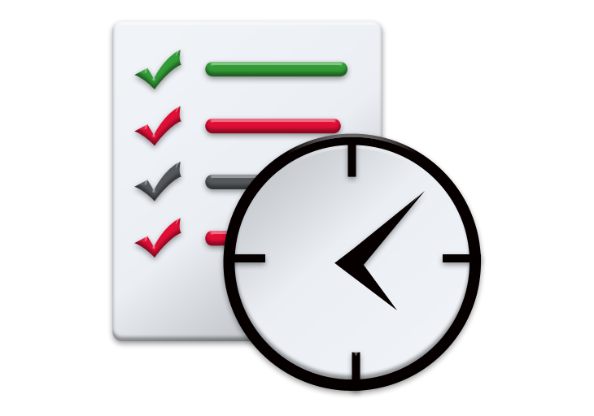


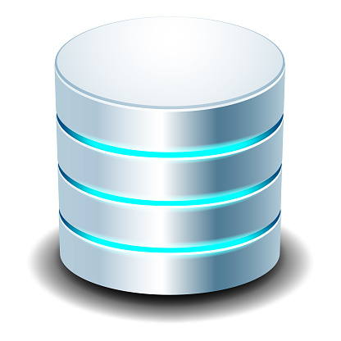
Macro Architettura
Logging
Headless Environment
Windows Service
Quartz Scheduler: Cron Trigger + Job
Run Job
Exec (no shell)
Exec (no shell)
Cron Trigger
Job
Root Process
Child Process
Ottieni regole Cron per definizione trigger
Database Cron Rules

Slide 2
Punti di attenzione
Il Windows Service girerà con una utenza per accedere in autenticazione integrata al Database
L’utenza del Windows Service sarà propagata ai processi root e child
Le regole di schedulazione sono definite a database. Si tratta di espressioni Cron per istanziare dei CronTrigger Quartz .NET
Windows Service e Processi gireranno in un ambiente headless. I processi devono essere lanciati senza uso di shell
Le regole di schedulazione vengono ricaricate in automatico con una certa frequenza in base ad una policy di scadenza in cache

